Slide 1

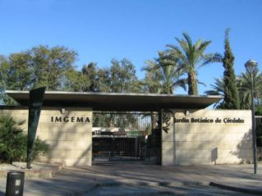
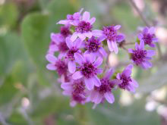
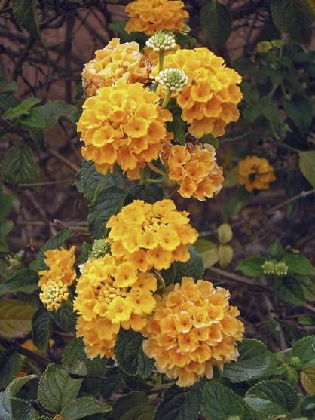
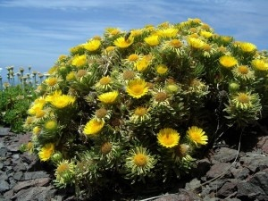


Slide 2

Se encuentra en la isla de Gran Canaria entre las localidades de Tafira Alta y Tafira Baja y muy cerca del núcleo de mayor población de Santa Brígida, y a 7 km de Las Palmas de Gran Canaria. Con una extensión de 27 hectáreas. Senderos embaldosados conducen a las cuevas y cascadas que por aquí se hallan, siendo, en algunas zonas fáciles de transitar por las personas que tengan algún problema de movilidad. Muy agradable visita por donde comencé mi recorrido por la isla.

Slide 3
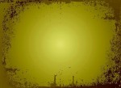
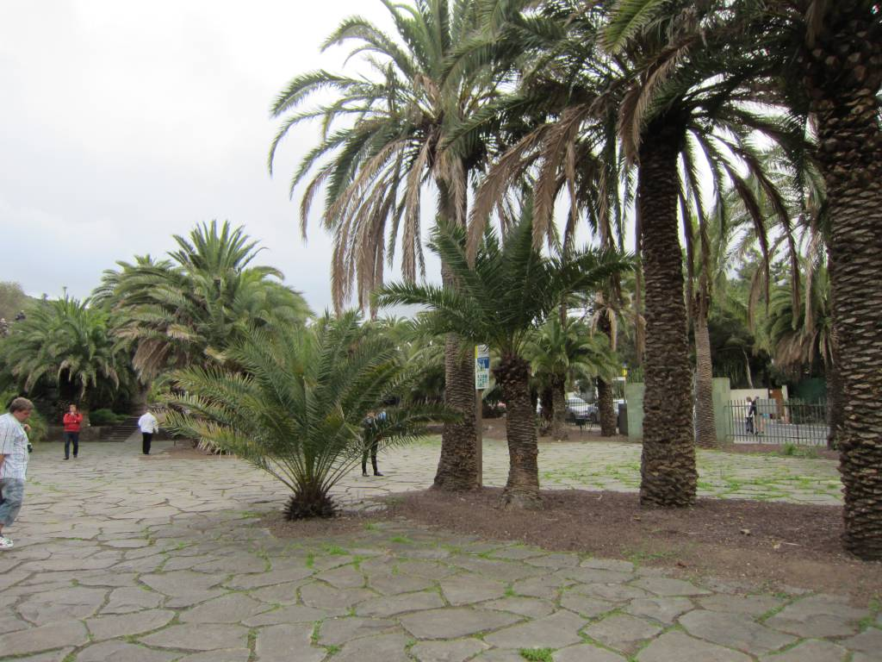
Fotografía Mari Tere

Slide 4

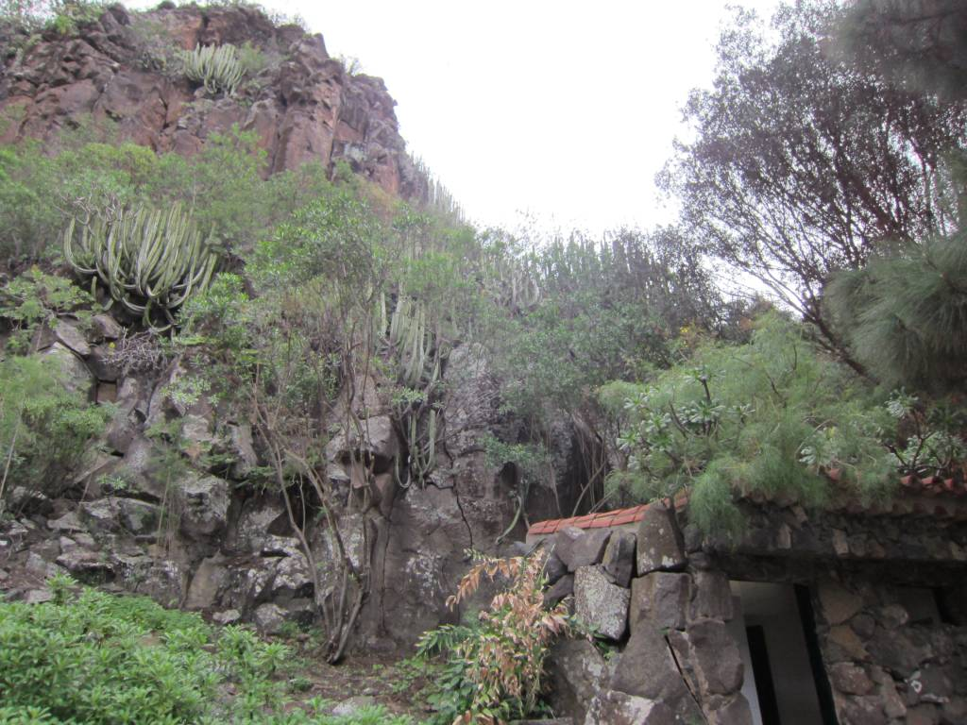
Fotografía Mari Tere

Slide 5
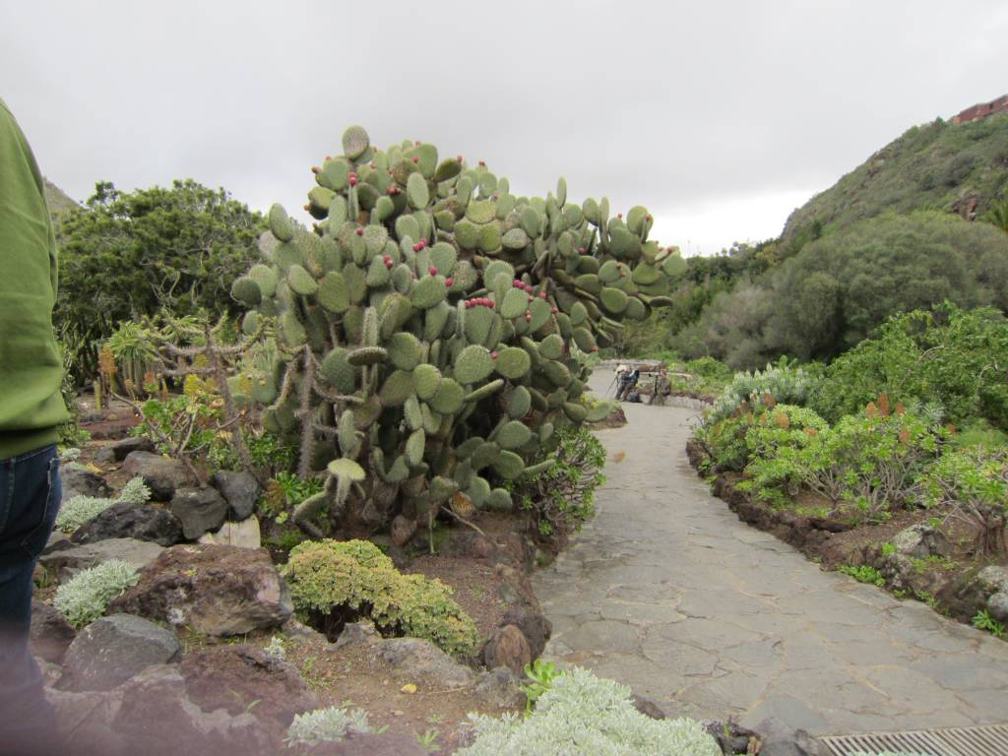

Fotografía Mari Tere

Slide 6
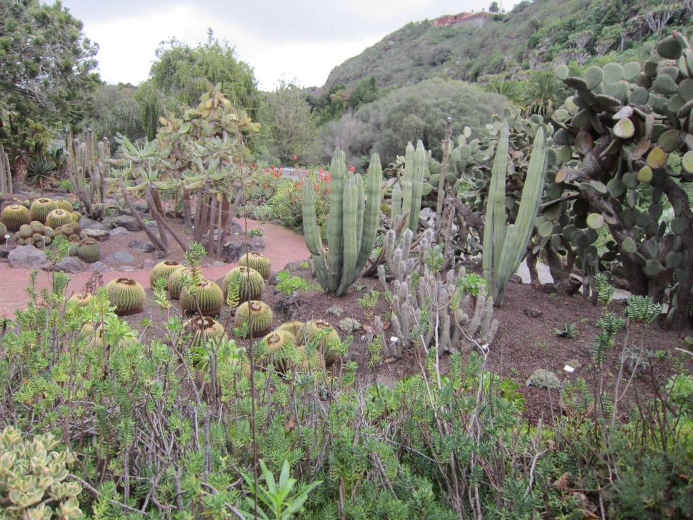
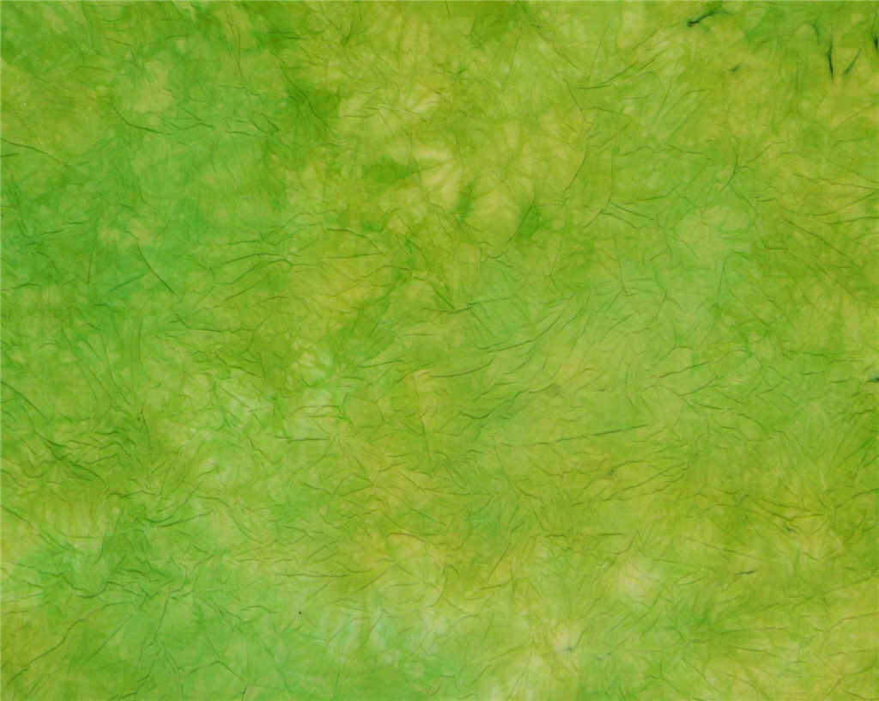
Fotografía Mari Tere

Slide 7
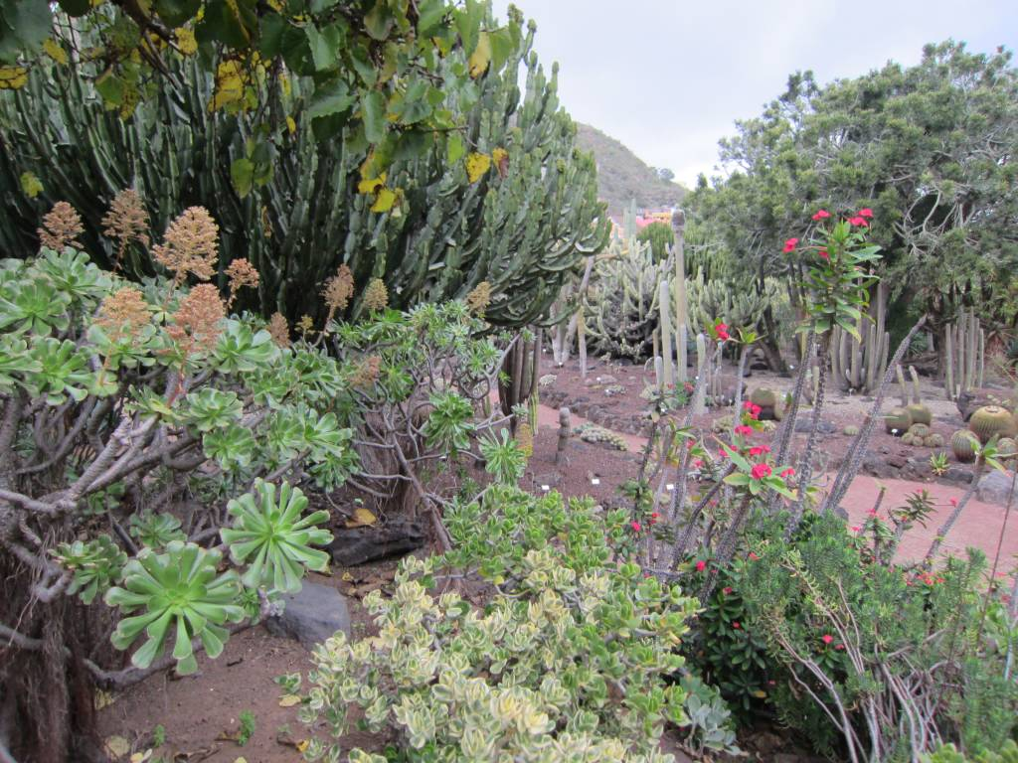

Fotografía Mari Tere

Slide 8

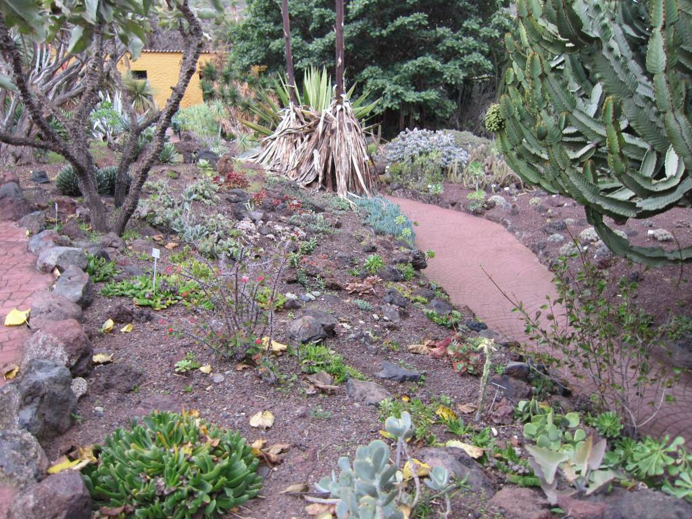
Fotografía Mari Tere

Slide 9
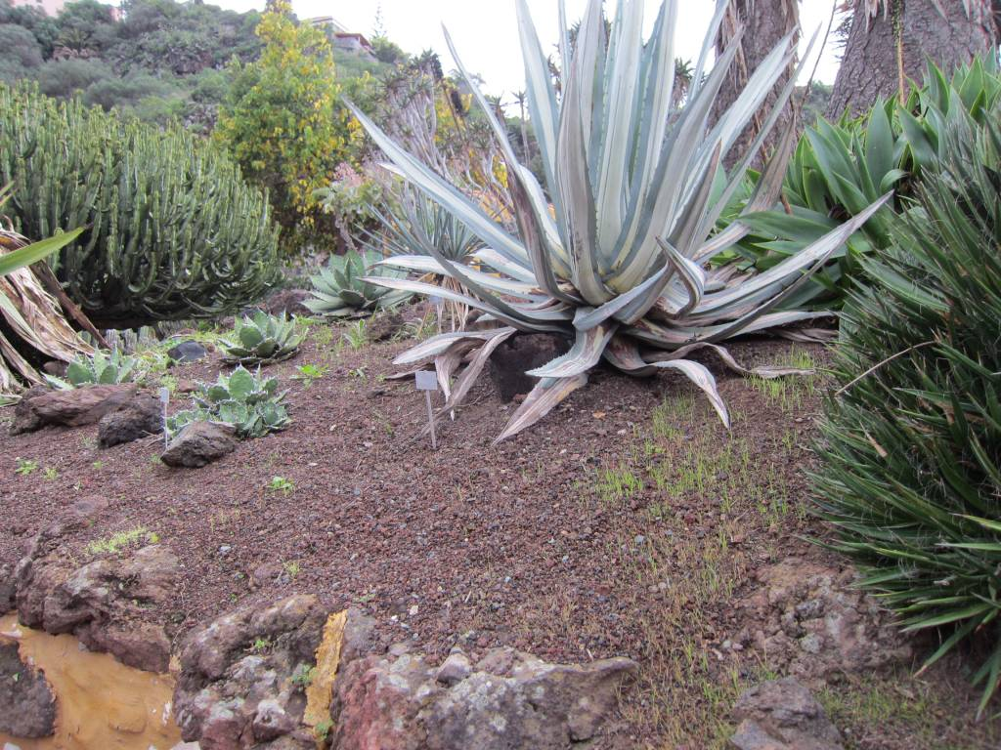
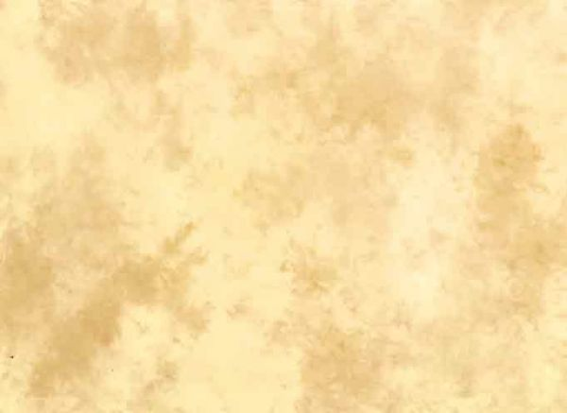
Fotografía Mari Tere

Slide 10
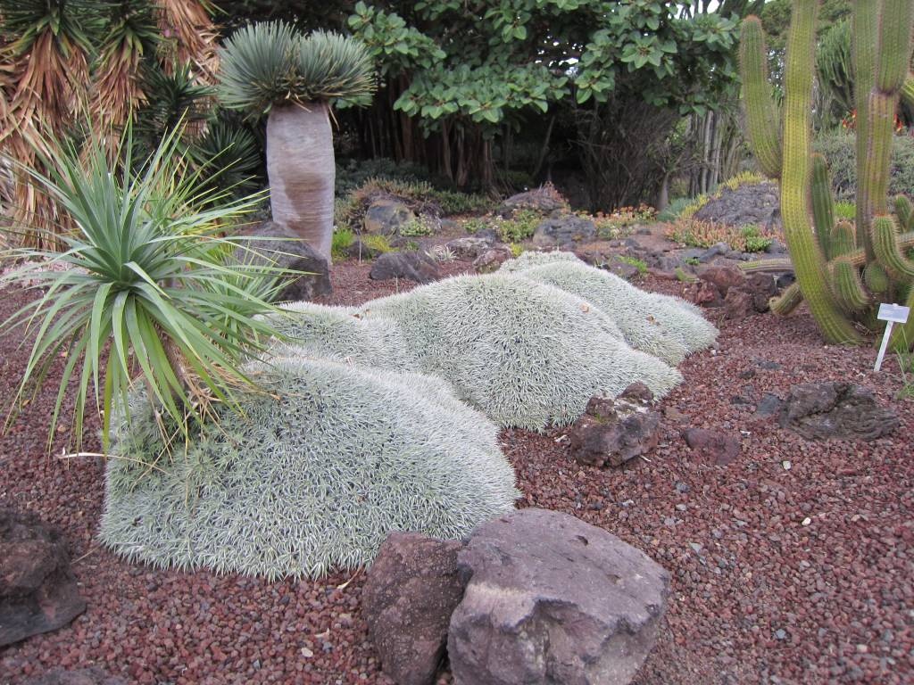
Fotografía Mari Tere

Slide 11
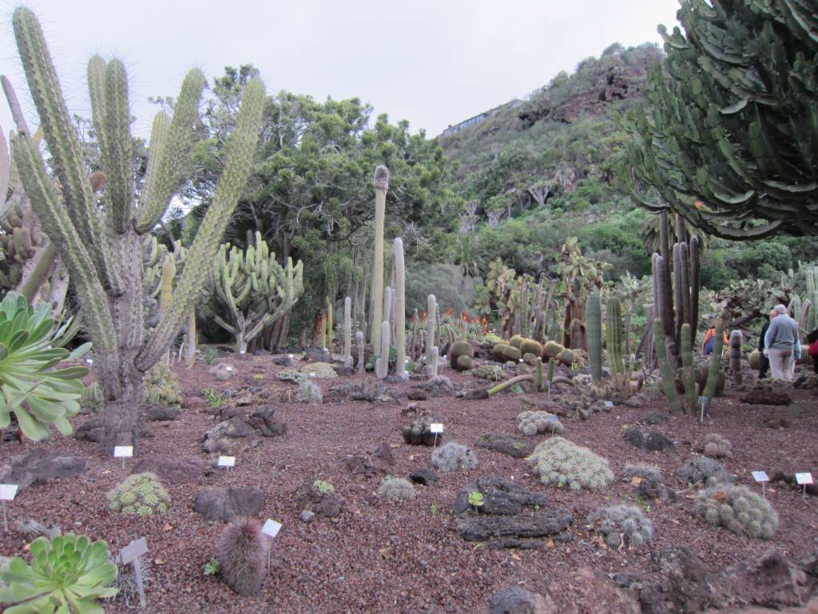
Fotografía Mari Tere

Slide 12
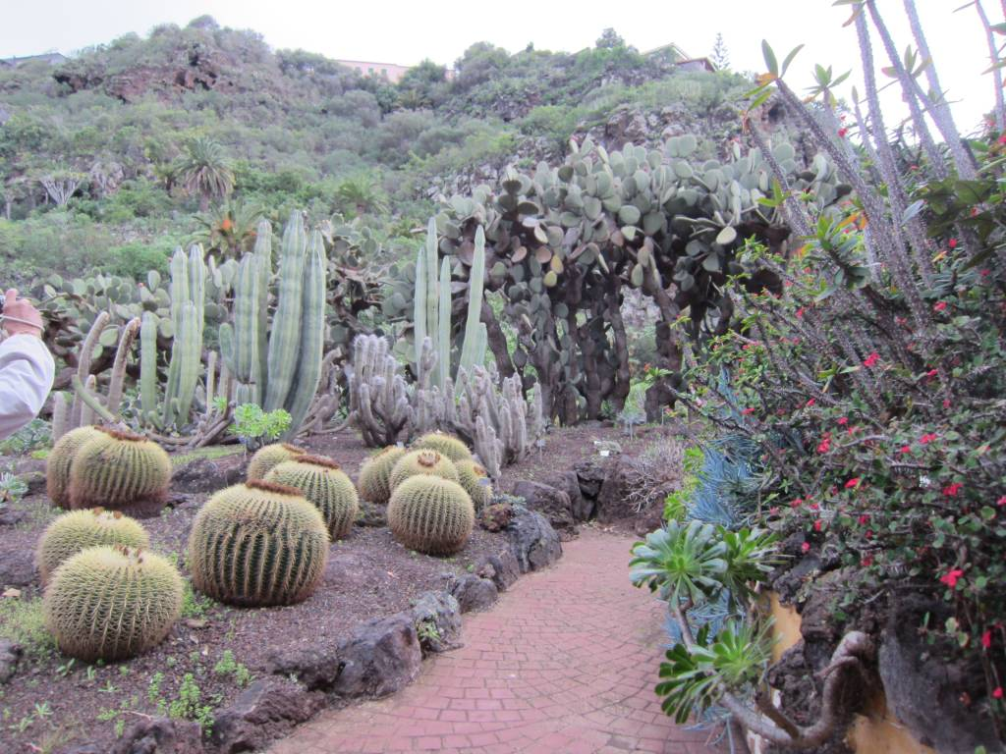
Fotografía Mari Tere

Slide 13
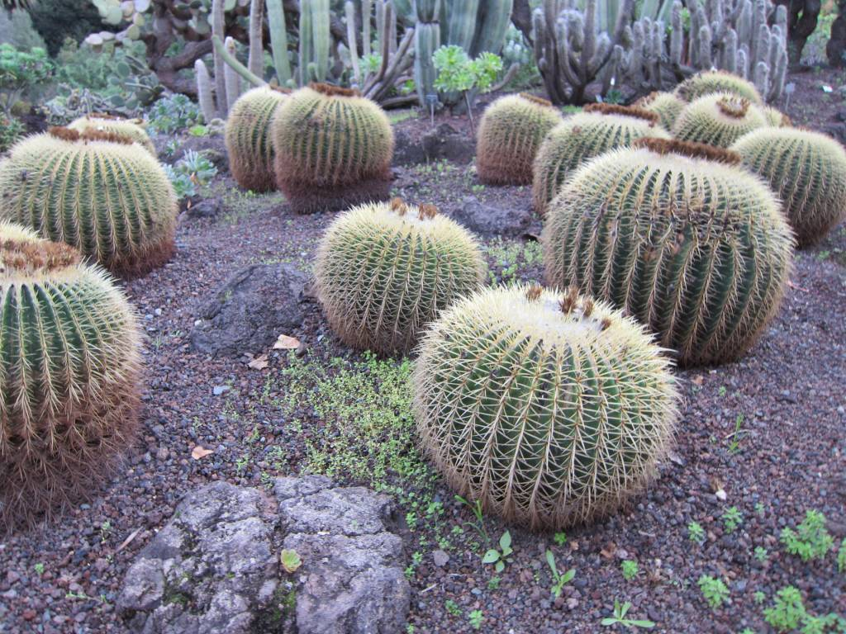
Fotografía Mari Tere

Slide 14
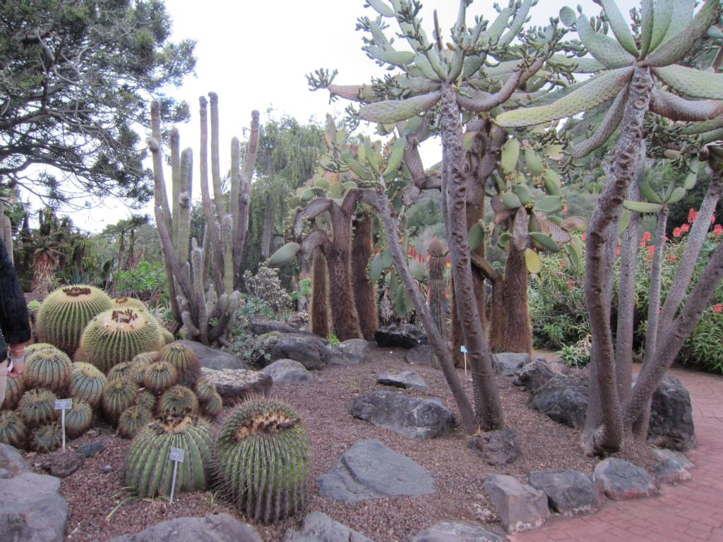
Fotografía Mari Tere

Slide 15
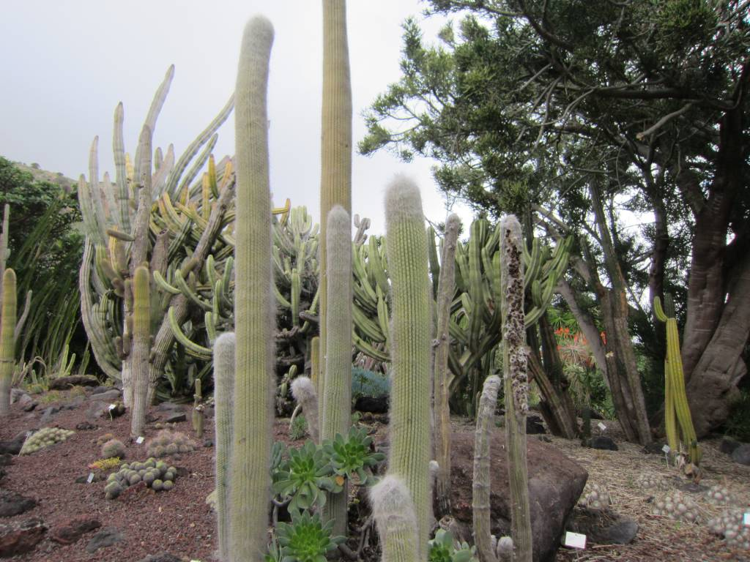
Fotografía Mari Tere

Slide 16
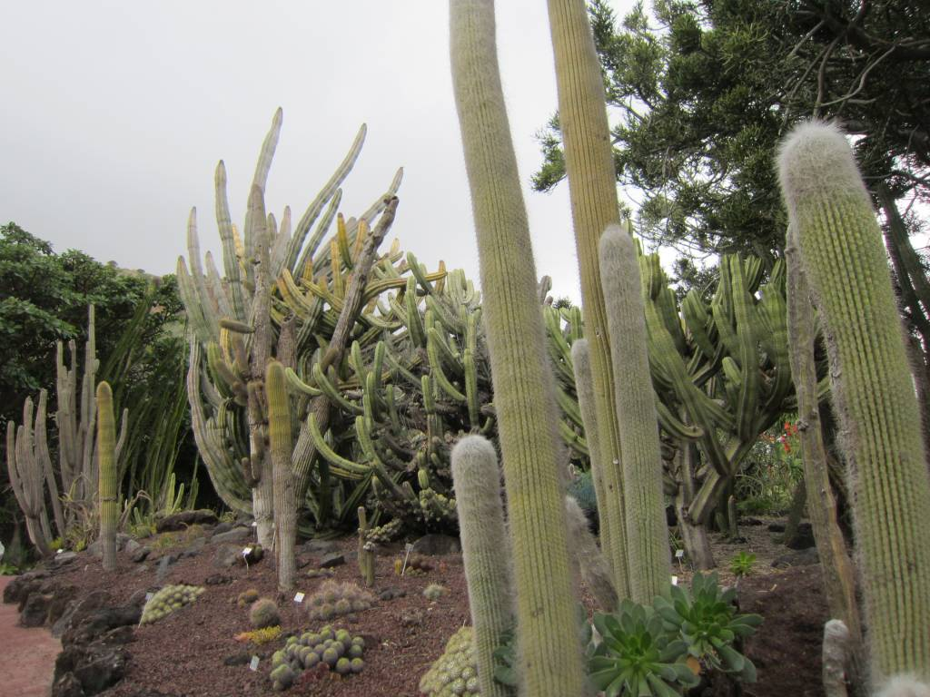

Fotografía Mari Tere

Slide 17
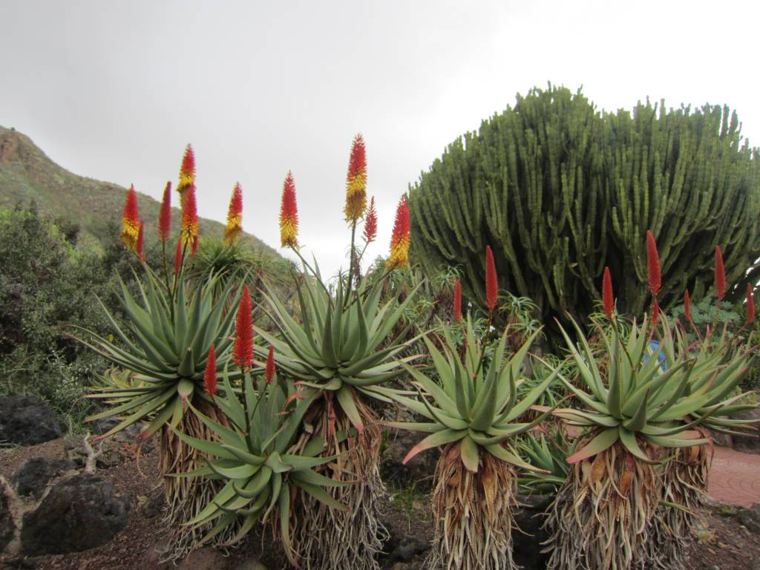
Fotografía Mari Tere

Slide 18
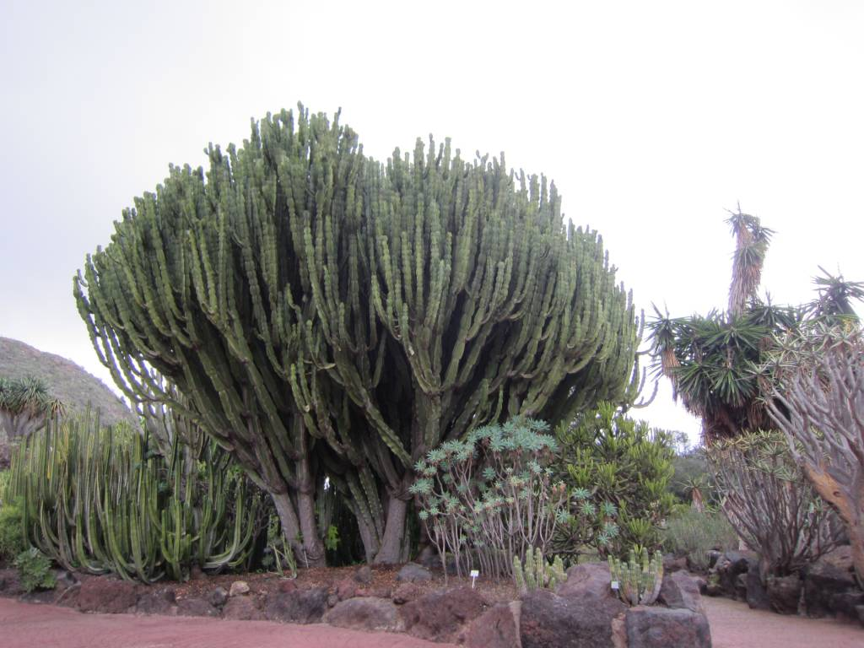
Fotografía Mari Tere

Slide 19
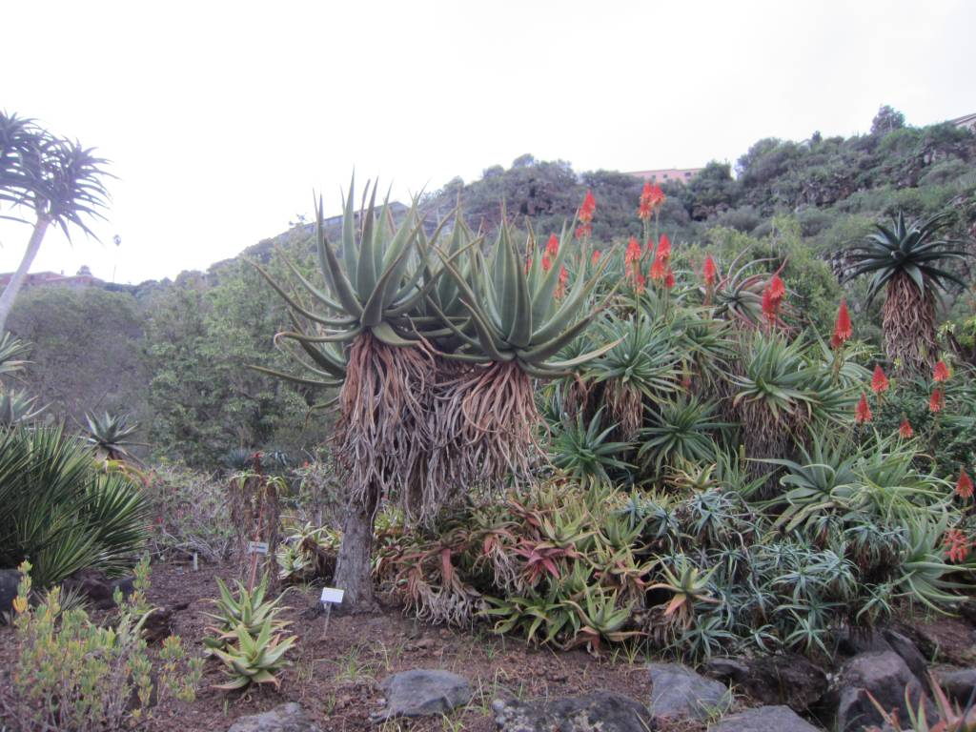
Fotografía Mari Tere

Slide 20
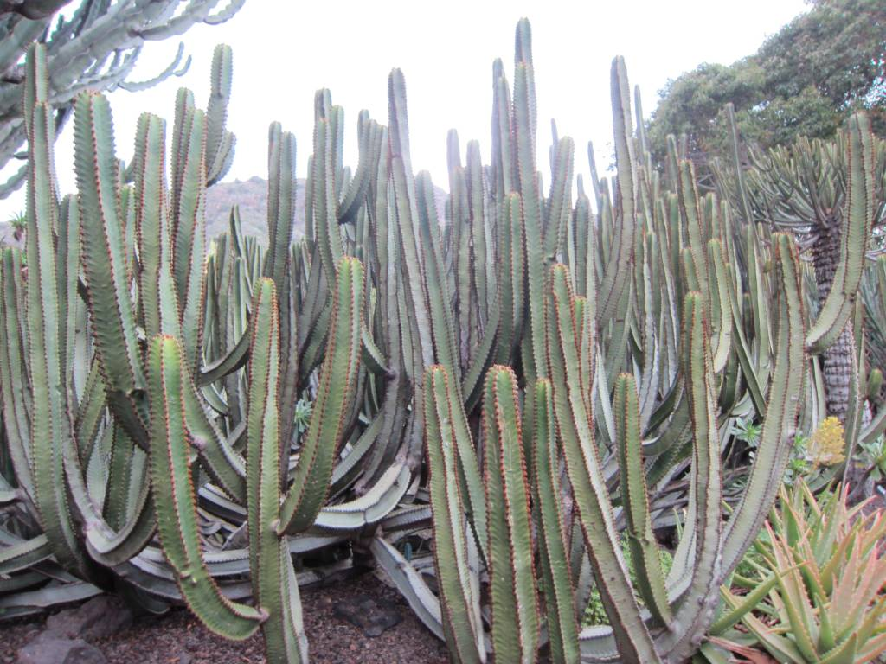
Fotografía Mari Tere

Slide 21
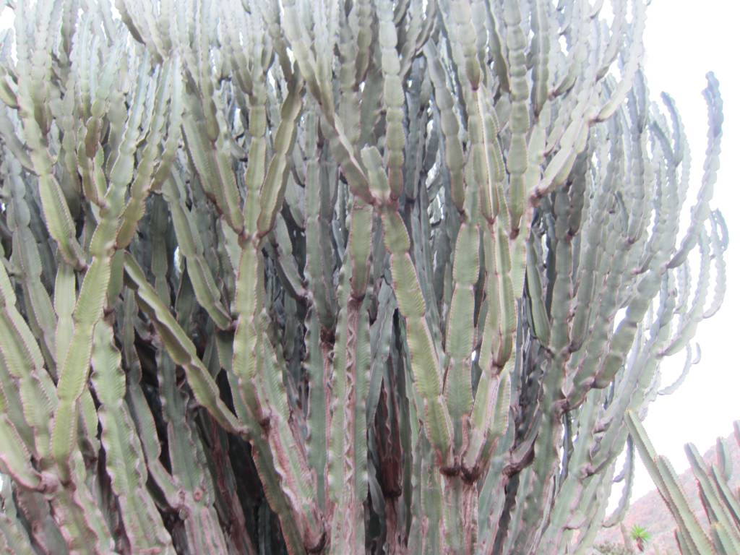
Fotografía Mari Tere

Slide 22
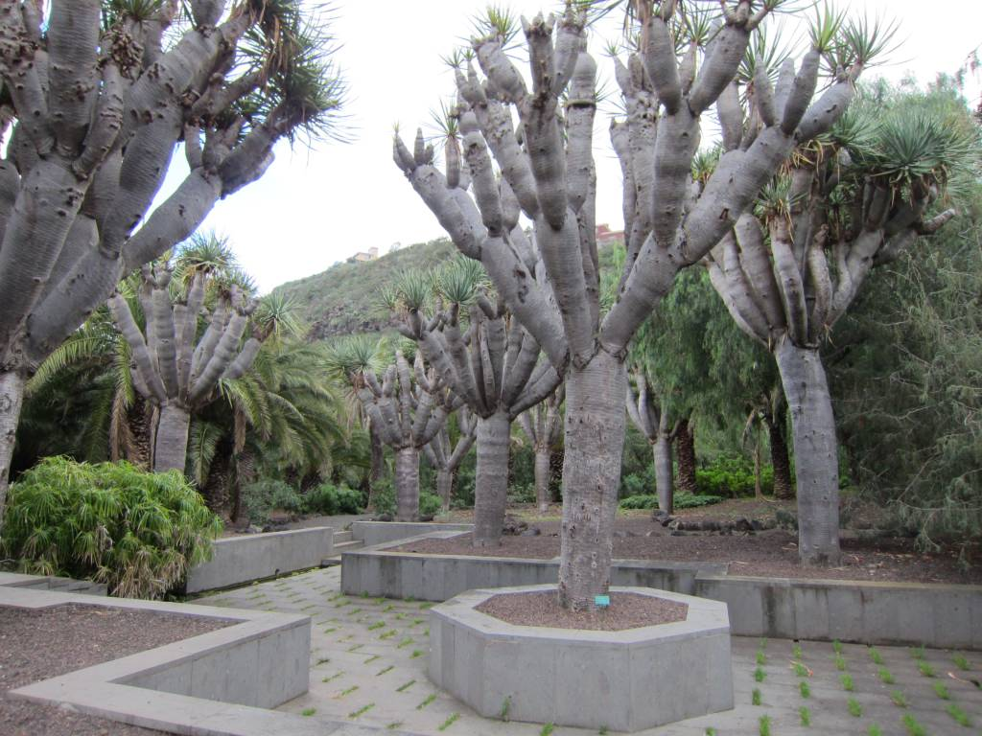
Fotografía Mari Tere

Slide 23
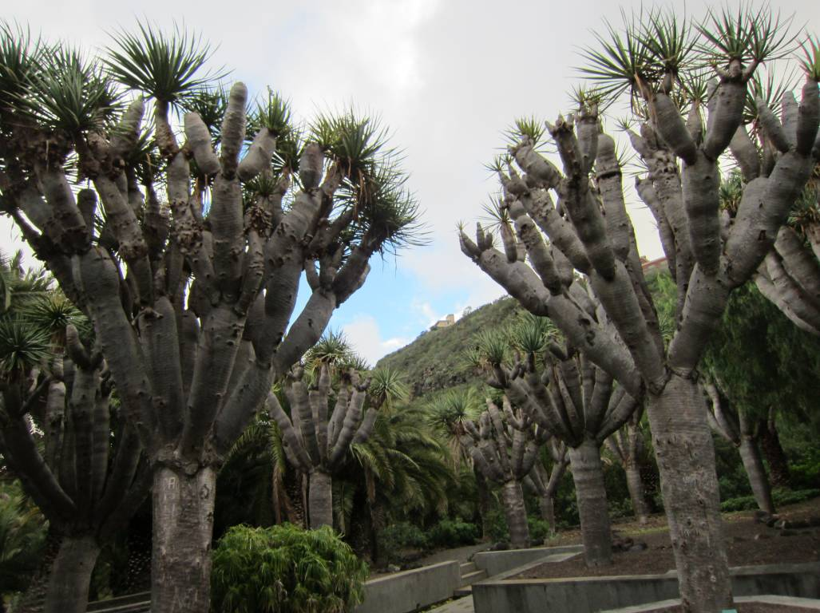
Fotografía Mari Tere

Slide 24
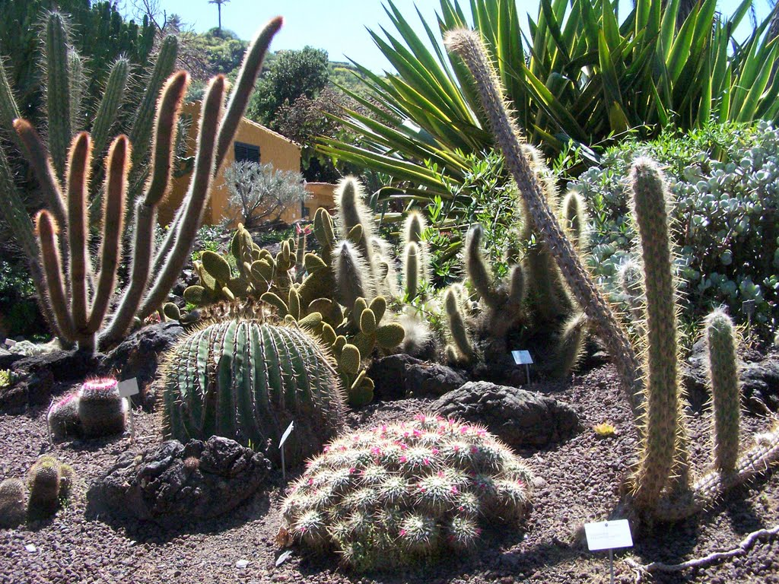

Slide 25

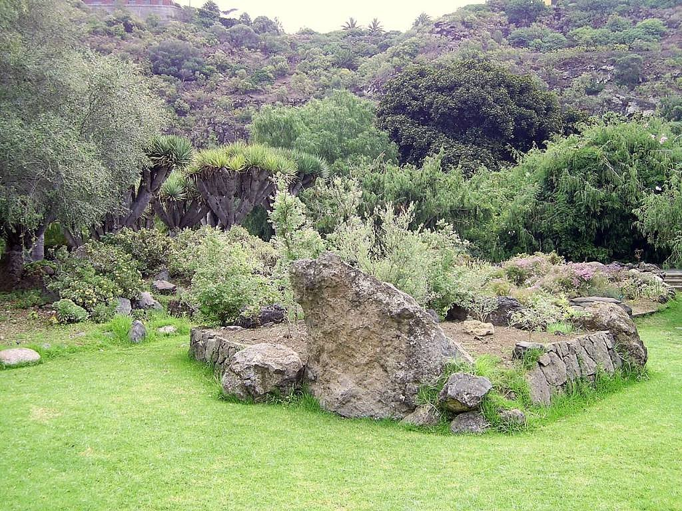

Slide 26

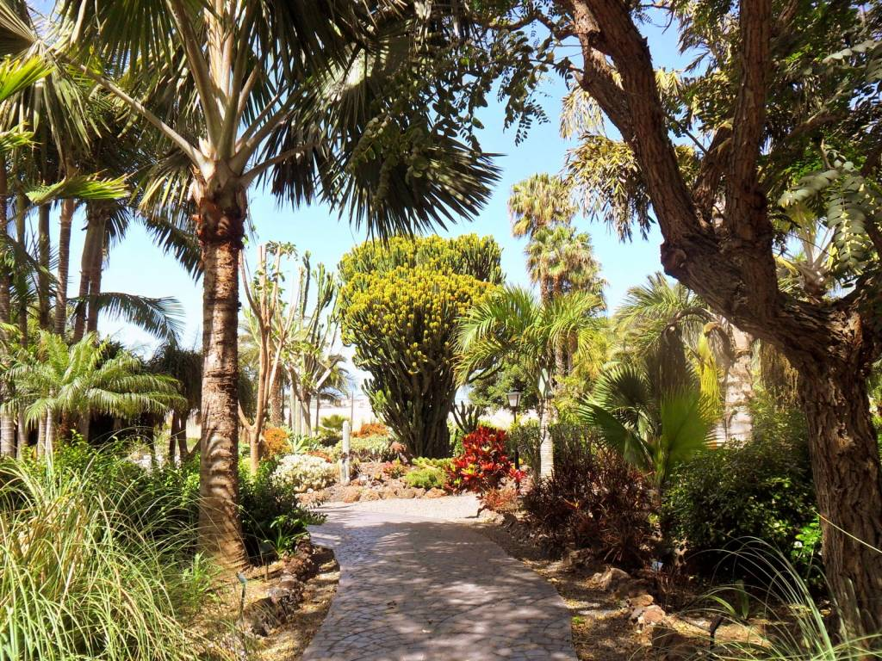

Slide 27
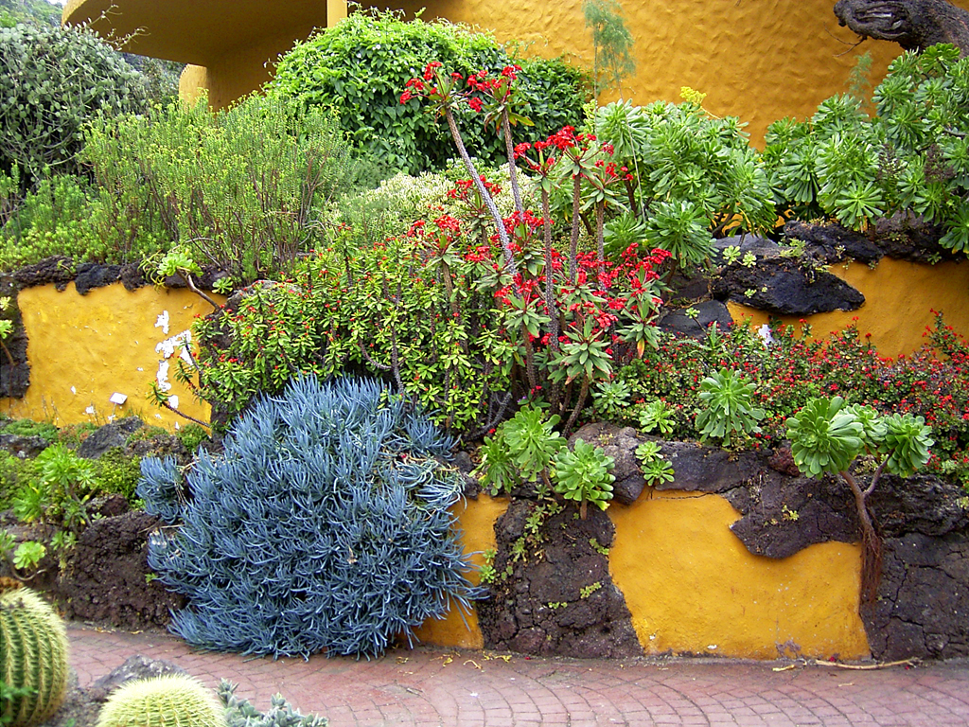

Slide 28
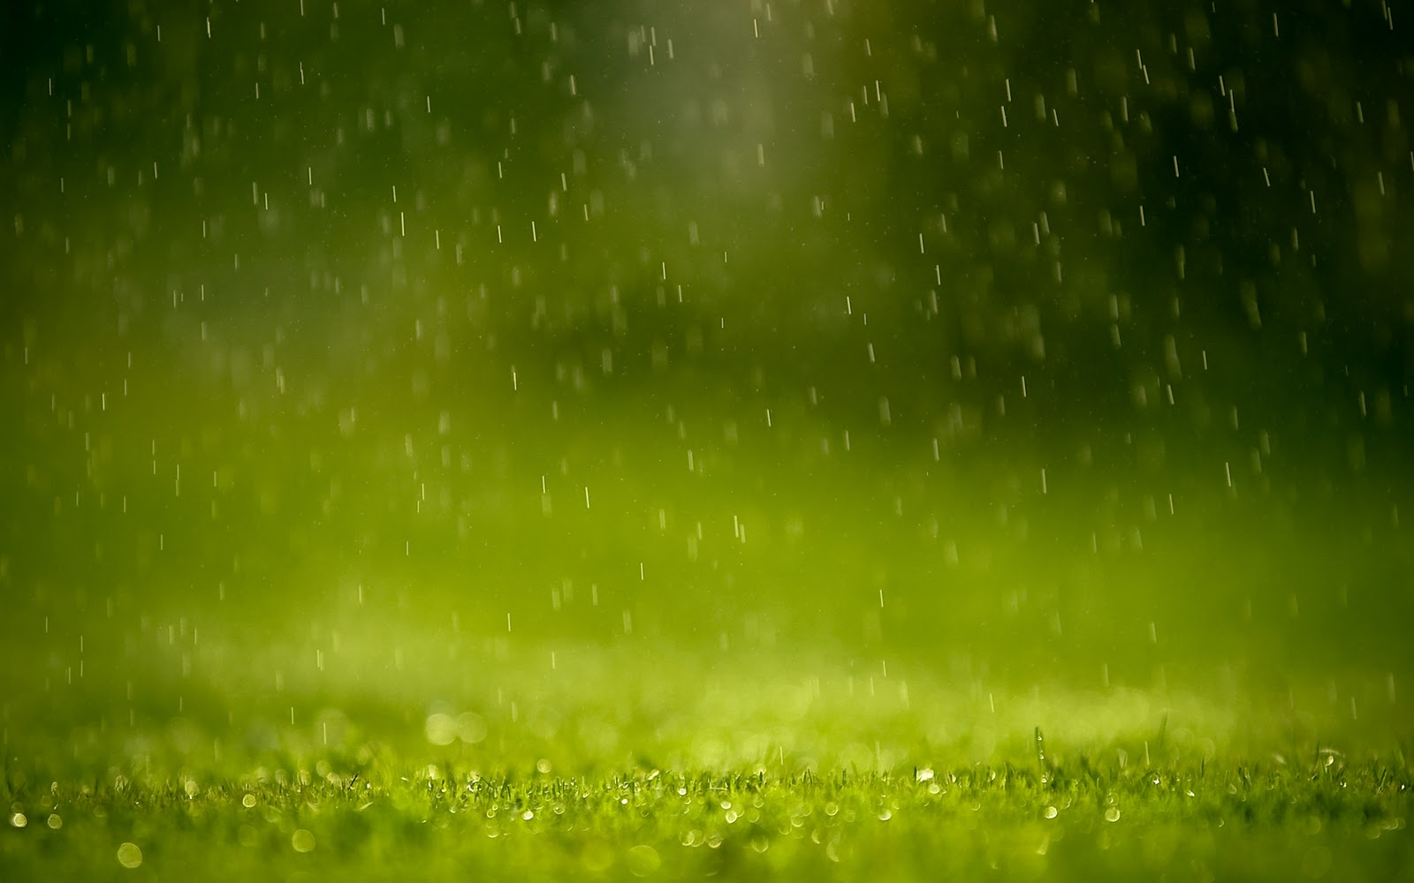
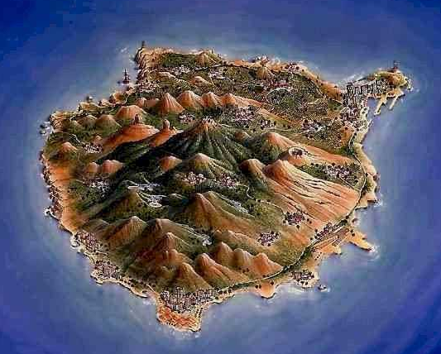
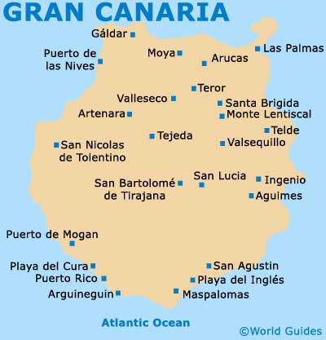
Diseño
Fotografías
María Teresa Espín
2014

Slide 29



Accede a la sección que desees desde aquí:
Propia Creación
De la Red
Dedicatorias | Fechas Especiales | Graciosos
Historia y Arte | Lugares | Musicales
Naturaleza y Ciencias | Política | Reflexión
Religiosos | Románticos | Salud
Dedicatorias | Fechas Especiales | Graciosos
Historia y Arte | Lugares | Musicales
Naturaleza y Ciencias | Política | Reflexión
Religiosos | Románticos | Salud
Si deseas recibir pps periódicamente en tu correo electrónico subscríbete aquí:

